Slide 1
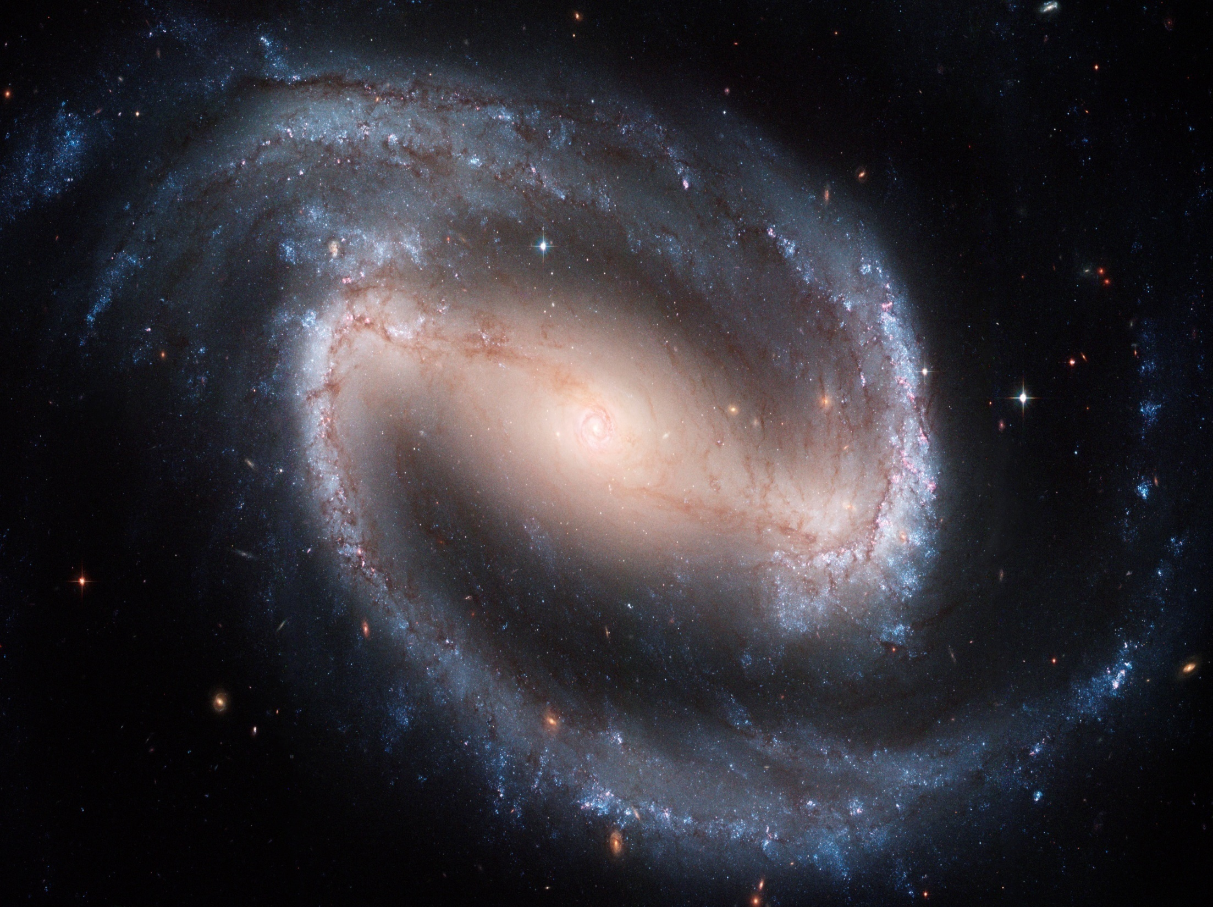
大 学 物 理

Slide 2
课件发送、平时答疑：学习通
平时成绩：考勤、作业、习题课MOOC、章节测试
学习注意事项：
课前预习，认真听课
及时消化、复习、总结
独立按时完成作业

Slide 3
物理学的内容
经典物理
牛顿力学
热学
电磁学
光学
近代物理
相对论
量子力学

Slide 4
第一篇 力 学
量子力学
经典力学
（牛顿力学）
相对论力学
静力学：研究物体平衡的条件
运动学：研究物体位置随时间的变化
动力学：研究各类运动发生的原因

Slide 5
数学知识 矢量分析

Slide 6
一 矢量(vector)
标量(scalar quantity)：只具有大小而没有方向的物理量，我们把它称之为标量。
矢量：有一种物理量，仅用大小还不能全面的来描述它，还需要用方向来描述它。例如说，我们只知道一个人从学校门口走了1公里，就无法确定他到了什么地方。但如果还知道了他走的方向是正东，我们就能确定他到了什么地方了。这种既具有大小又具有方向的物理量，我们把它称之为矢量。
矢量与标量的根本区别是有没有方向。

Slide 7



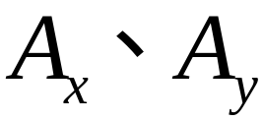

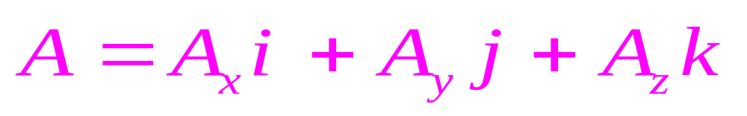
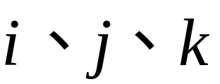
矢量的模(module)：矢量的大小称为矢量的模。矢量 的模记为： 或 。
矢量具有平移不变性(translation invariant)：把矢量在空间中平移，矢量的大小和方向不会改变，这种性质称为矢量平移的不变性。
二 矢量的表示
在直角坐标(rectangular coordinates)中的表示：一个矢量 ，可以用它在直角坐标系中的三个投影分量(component) 和 来表示：
：单位矢量，分别指向三个坐标轴的正向。

Slide 8
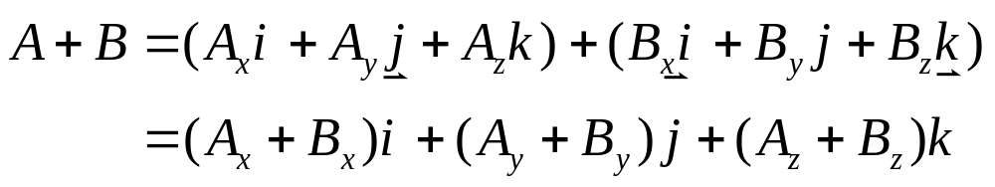
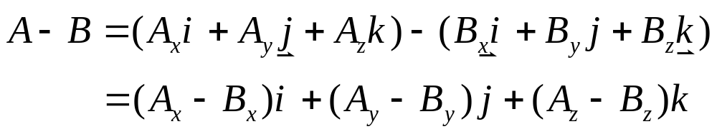
三 矢量的合成
1. 矢量相加(addition)
2. 矢量相减(minus)

Slide 9
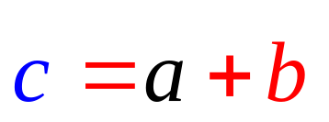



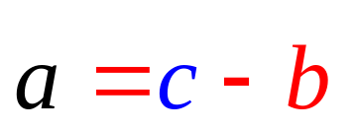
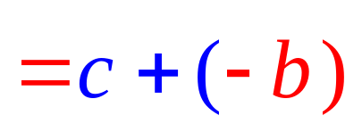
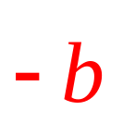
3. 矢量加减的平行四边形法则

Slide 10
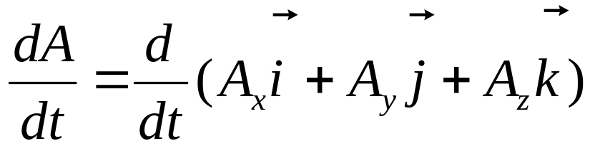
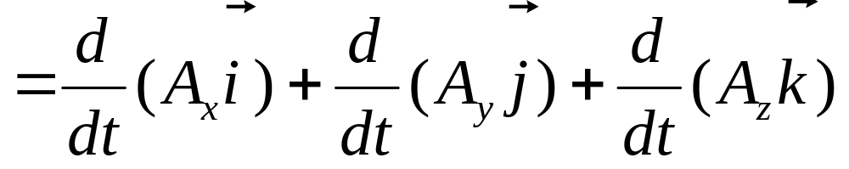
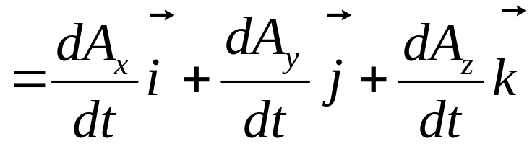
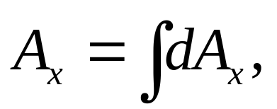
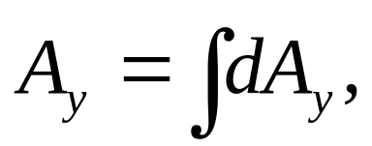
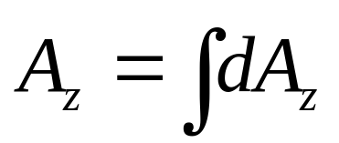
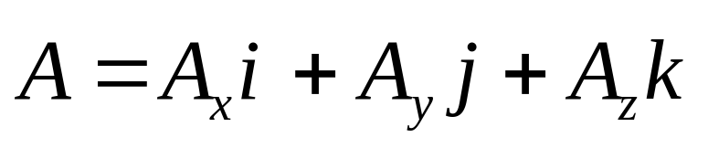
4. 矢量的求导
5. 矢量的积分
对矢量我们不能直接积分，可以先把矢量投影到x，y，z轴，对各分量分别进行积分，再对得到的各分量值进行矢量合成。

Slide 11

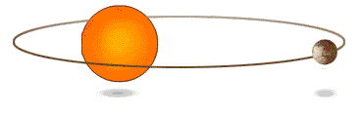
第一章 质点的运动规律
§1-1 质点运动的描述
一、理想模型（物理学中常用的一种科学分析方法）
质点：物体只有质量而没有大小、形状的几何抽象。
刚体：在力的作用下，大小和形状都保持不变的物体。

Slide 12
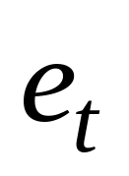
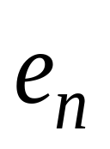
二、物体运动是绝对的而运动的描述是相对的
绝对性：不存在绝对静止的物体
相对性：描述运动需以别的物体（参照系）作参照。
在不同的参照系中，对同一物体的运动具有不同的描述。
坐标系： 参照系的数学抽象，用于对运动定量描述。
z
切向
•
y
法向
x
o
直角坐标系
自然坐标系

Slide 13
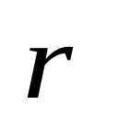
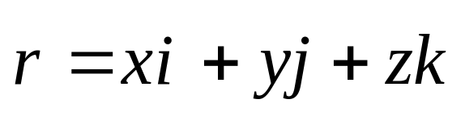
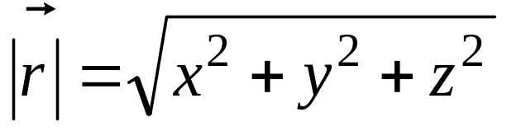



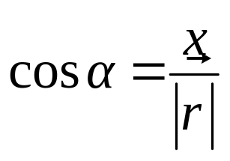
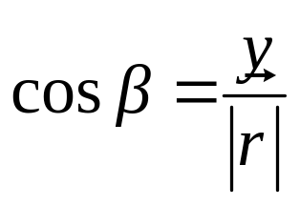
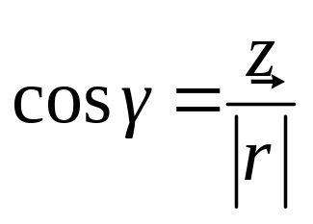

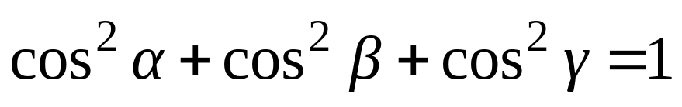
三、描述质点运动的物理量
1、位置矢量(位矢)
质点的位置可用坐标(x, y, z)表示,也可用矢径 表示。 如图。矢径也称为位置矢量,简称位矢。
z
直角坐标系：
z
P(x,y,z)
y
o
y
x
x

Slide 14
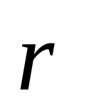

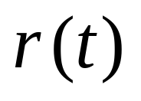
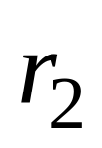
位置矢量 的性质：
矢量性： 有大小，有方向。遵守矢量运算法则。
P₁
瞬时性：即 是 t 的函数。
P₂
O
P
相对性：质点P在同一时刻 t 相对于不同参照系的位置矢量不同。
O₁
O₂

Slide 15
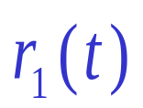

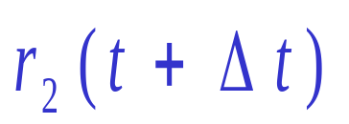
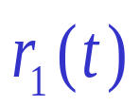
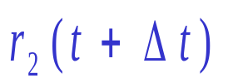
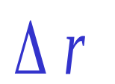
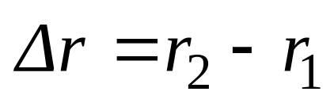
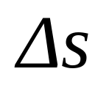

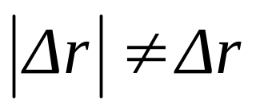
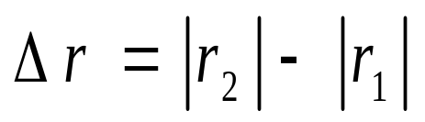
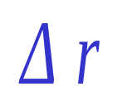
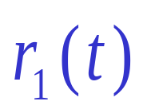
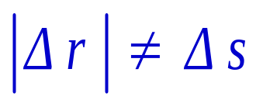
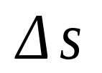

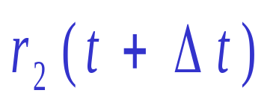
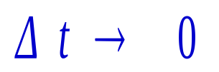
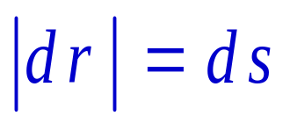
位移：
位置矢量的增量
z
P₁
t 时刻，P₁点,位矢为 ,
P₂
t+ Δt 时刻, P₂点,位矢为 ,
O
y
从P₁ 到P₂ 的有向线段(位移)记为
x
注意：
1、 是矢量。
2、 ，
3、 ， ----路程(标量)。
只有在极限 时，

Slide 16


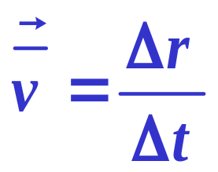
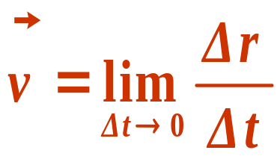
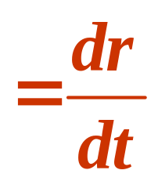
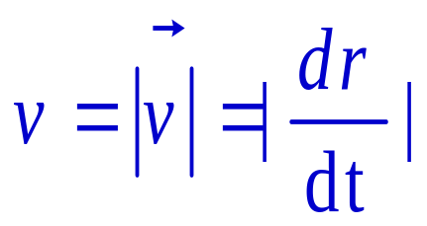
2 、速度
z
（1） 速度的定义：
P₁
P₂
平均速度
瞬时速度
O
y
（速度）
x
（2）速度的方向：
沿该时刻该位置轨道的切线方向并指向前进的一侧。
（3）速度的大小：

Slide 17







（4）速率的定义：
z
P₁
平均速率
P₂
瞬时速率
O
y
x
因为 ，而
——平均速度的大小 ≠ 平均速率
——瞬时速度的大小 ＝ 瞬时速率

Slide 18





（5）直角坐标系中，速度表达式
瞬时速度 的性质：
矢量性、瞬时性、相对性

Slide 19






3、加速度
z
v (t )
P₁
（1）加速度的定义
P₂
设：t 时刻质点的速度为 ,
t+Δt时刻的速度为 ,
v (t+Δt )
O
y
x
平均加速度
瞬时加速度
v (t )
Δv
v (t+Δt )
瞬时加速度 的性质：
矢量性、瞬时性、相对性

Slide 20








（2）加速度的方向
其方向即为 当 Δt→0 时，速度增量 Δv 的极限方向，加速度的方向与同一时刻速度的方向一般不一致。
（3）直角坐标系中，加速度表达式

Slide 21






四、运动方程、轨道方程
1、运动方程：位置(矢量)与时间的函数关系
矢量表达式
将质点的运动方程中的时间t
消去，即可得质点的轨道方程。
标量式：
质点的运动可以看作是各分运动的矢量合成, 这个结论称为运动的叠加原理。
2、轨道方程:
质点位置坐标间的函数关系

Slide 22
五、运动学的两类问题
第一类问题：
（求导问题）
已知：
r = r (t)
求：
v = v (t)
α = α (t)
第二类问题：
（积分问题）
已知：
α = α (t)
求：
x₀
v_{x0}
v = v (t)
初始条件：
y₀
v_{y0}
t = 0
r = r (t)
z₀
v_{z0}

Slide 23

例：r = t³ i + t² j ，r 以 m 计，t 以 s 计。求：(1)t = 1s到 t = 2s的位移；(2)上述时间内的平均速度；(3)t =1s 及t=2s 时刻的瞬时速度；(4)上述时间内的平均加速度；(5)t =1s 时刻的瞬时加速度
解：
（1）
r (t=1s)= i + j
r (t=2s)= 8 i + 4 j
Δ
r
（2）
v
=
=
7
i
+
3
j
Δ
t
d
r
v
=
3
i
+
2
j
（3）
v
=
=
3
t
2
i
+
2
t
j
1
d
t
v
12
+
j
=
i
4
2

Slide 24



（4）上述时间内的平均加速度
v
v
a
=
2
1
Δ
t
v
=
3
i
+
2
j
1
v
=
12
i
+
4
j
2
（5）t =1s 时刻的瞬时加速度
d
v
a
=
d
t
v
=
3
t
2
i
+
2
t
j

